Slide 1
Кулузаев Евгений Николаевич Щуренко Софья Сергеевна Куратор: КМН, доцент Кунгуров Сергей Викторович
Институт стоматологии –
Научно-образовательынй центр инновационной стоматологии

Slide 2
Первый день олимпиады

Slide 3
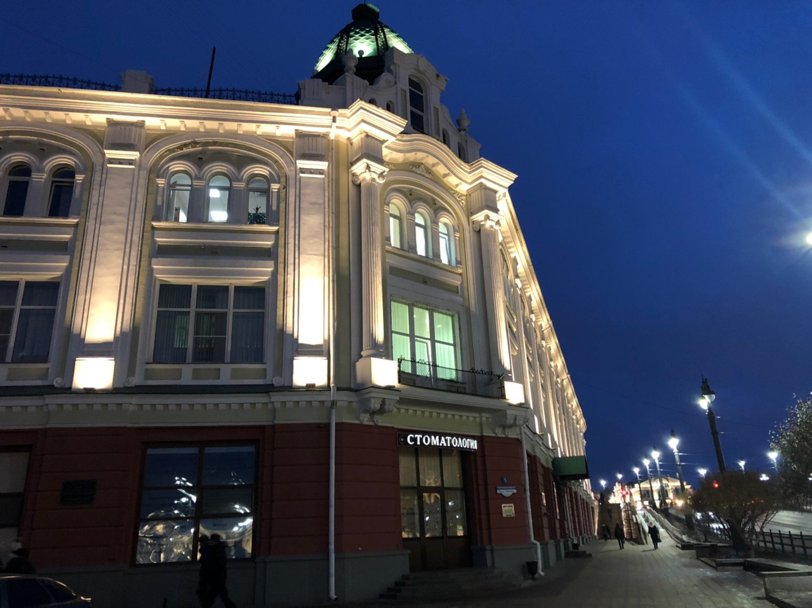
Утро перед регистрацией участников Главный корпус ОмГМУ

Slide 4
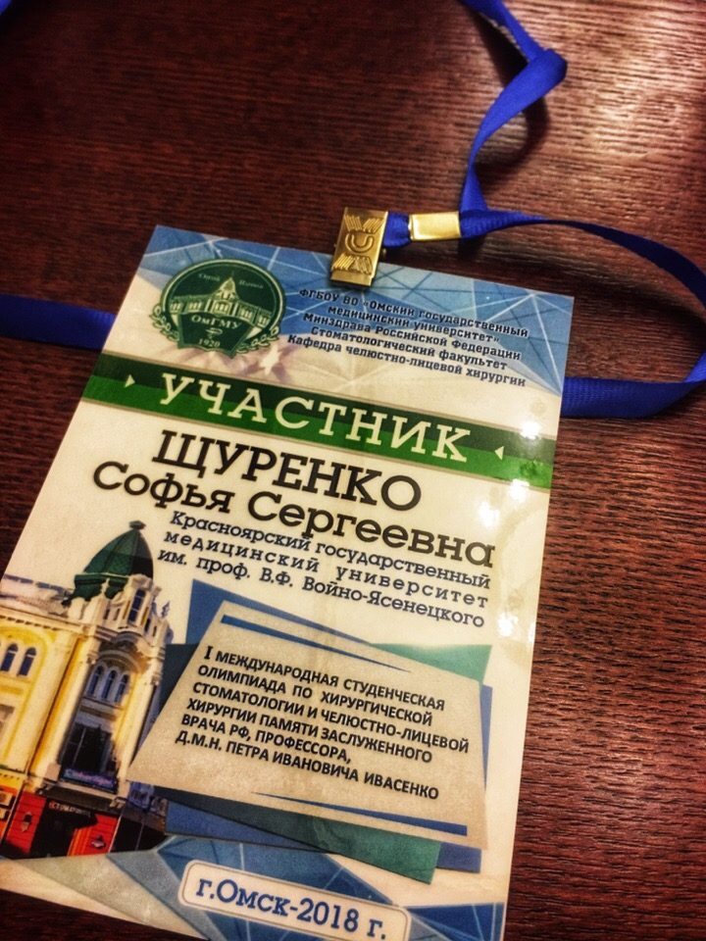
После регистрации

Slide 5
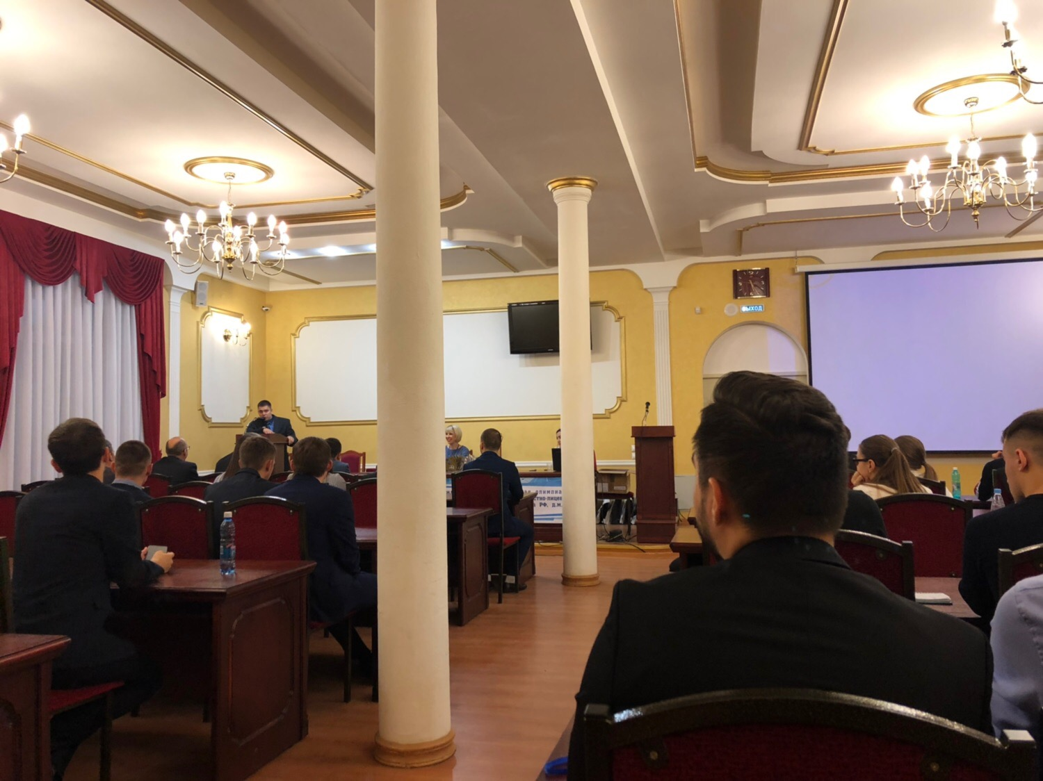
Открытие олимпиады 1-тур «Приветствие от участников олимпиады, презентация о ВУЗе, факультете, кафедре», председатель проф. Конев В.П. (г.Омск)

Slide 6
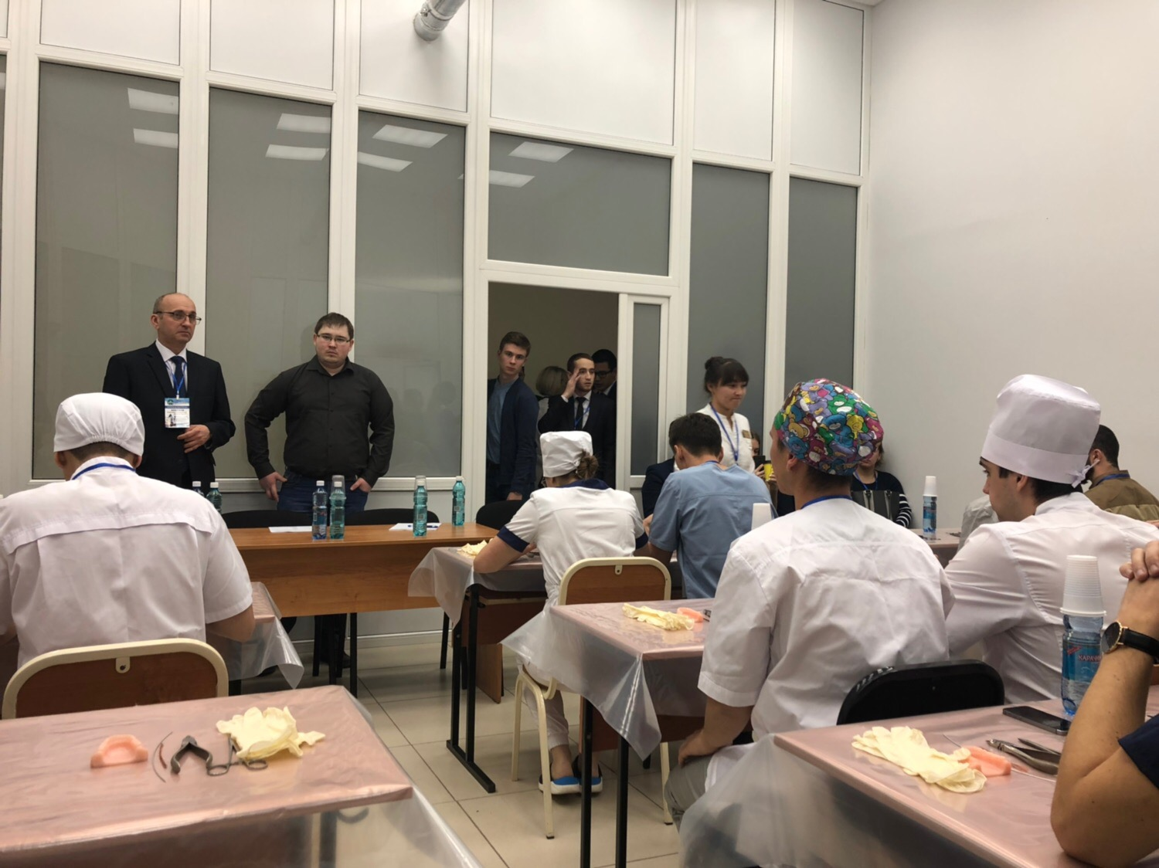
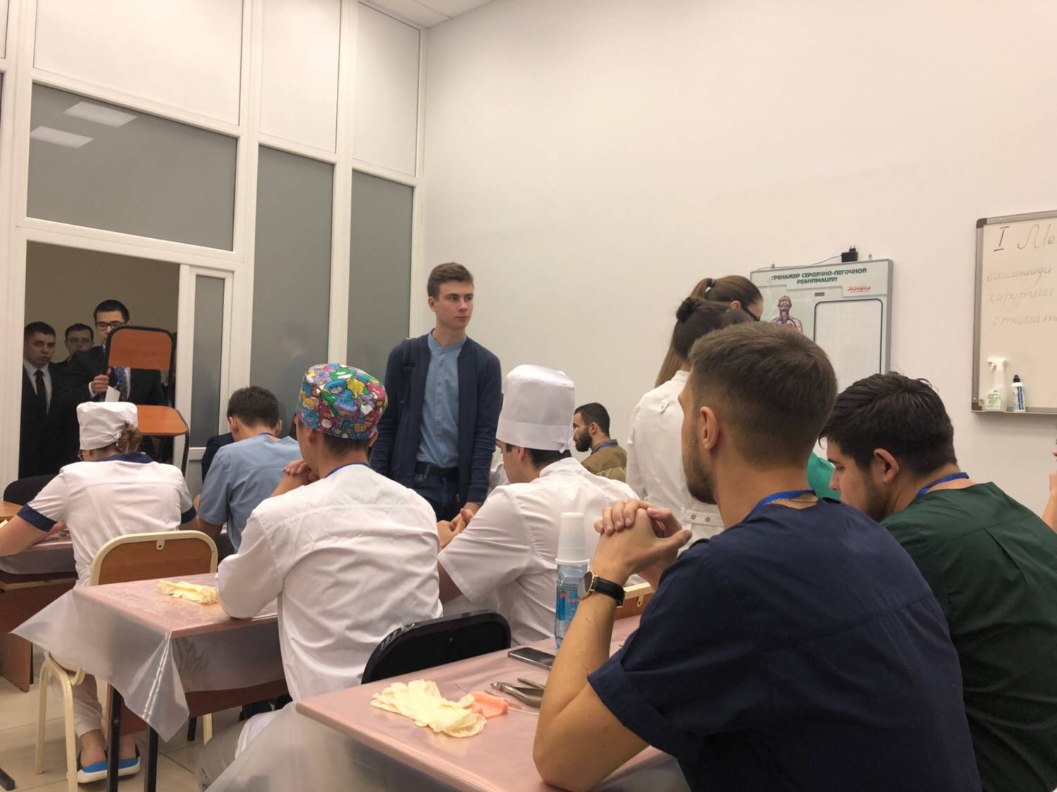
«Изготовление индивидуальной гнутой проволочной шины с зацепными петлями на искусственной модели нижней челюсти», председатель доц. Фефелов А.В. (г.Барнаул).
Участники олимпиады

Slide 7
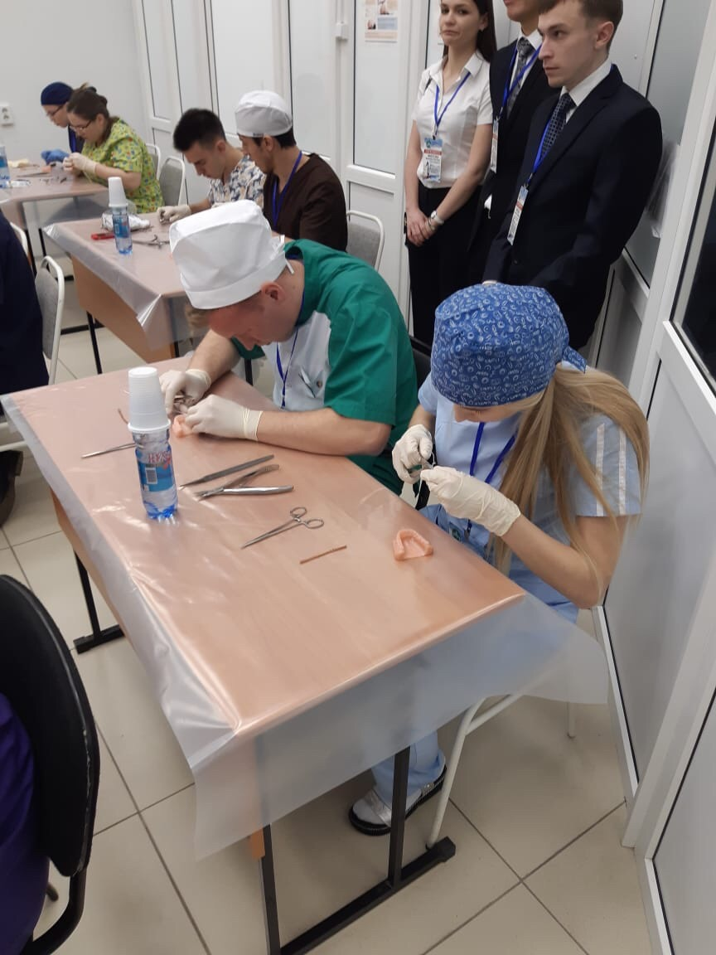
Второй конкурс: ИЗГОТОВЛЕНИЕ ИНДИВИДУАЛЬНОЙ ГНУТОЙ ПРОВОЛОЧНОЙ ШИНЫ С ЗАЦЕПНЫМИ ПЕТЛЯМИ НА ИСКУССТВЕННОЙ МОДЕЛИ НИЖНЕЙ ЧЕЛЮСТИ
Участники олимпиады

Slide 8
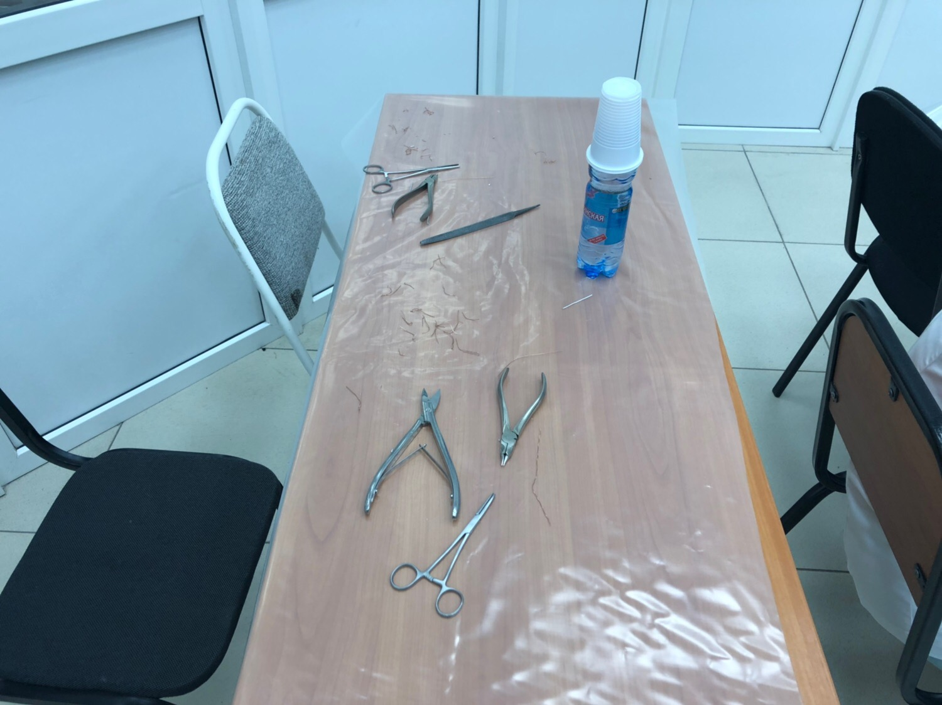
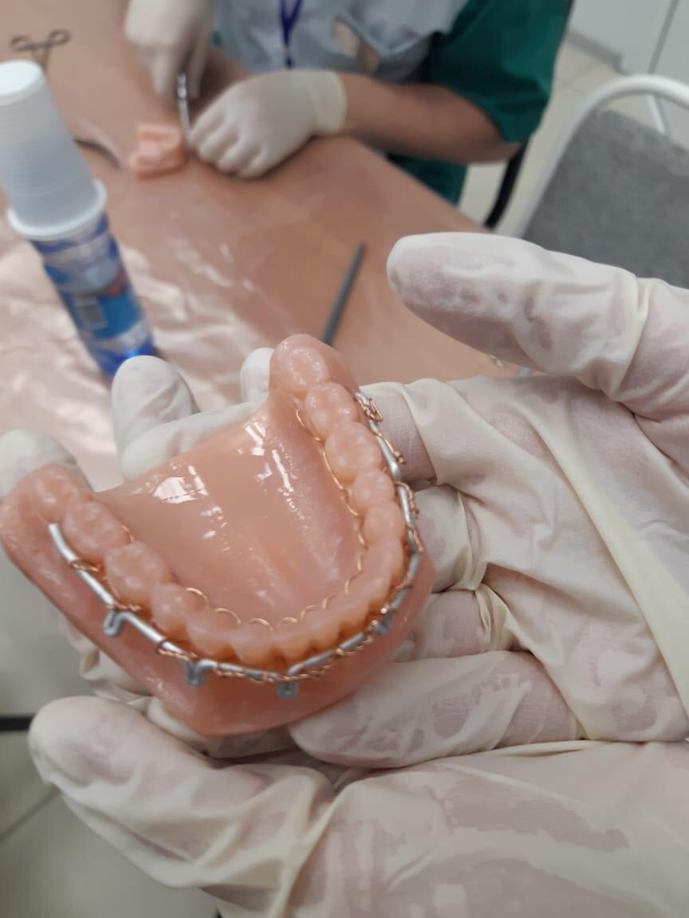
Второй конкурс: ИЗГОТОВЛЕНИЕ ИНДИВИДУАЛЬНОЙ ГНУТОЙ ПРОВОЛОЧНОЙ ШИНЫ С ЗАЦЕПНЫМИ ПЕТЛЯМИ НА ИСКУССТВЕННОЙ МОДЕЛИ НИЖНЕЙ ЧЕЛЮСТИ
Рабочее место сразу после сдачи моделей
Работа Щуренко С.С.

Slide 9
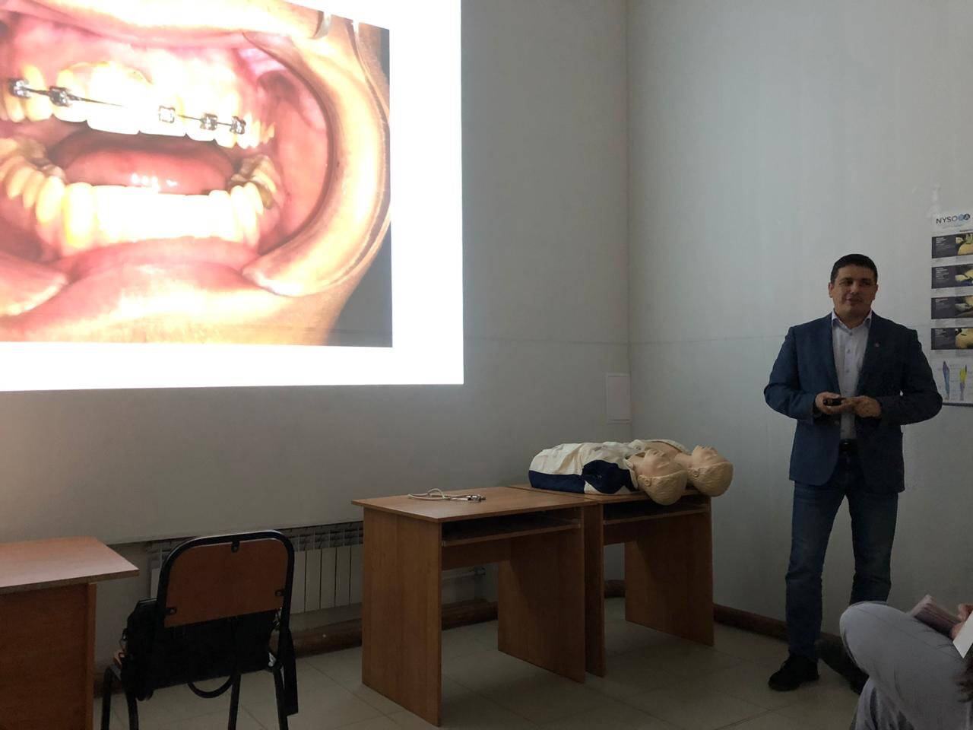
Семинар: «Базовые аспекты дентальной имплантации на основе швейцарской систему SIMPL SWISS»
Кунгуров Сергей Викторович

Slide 10
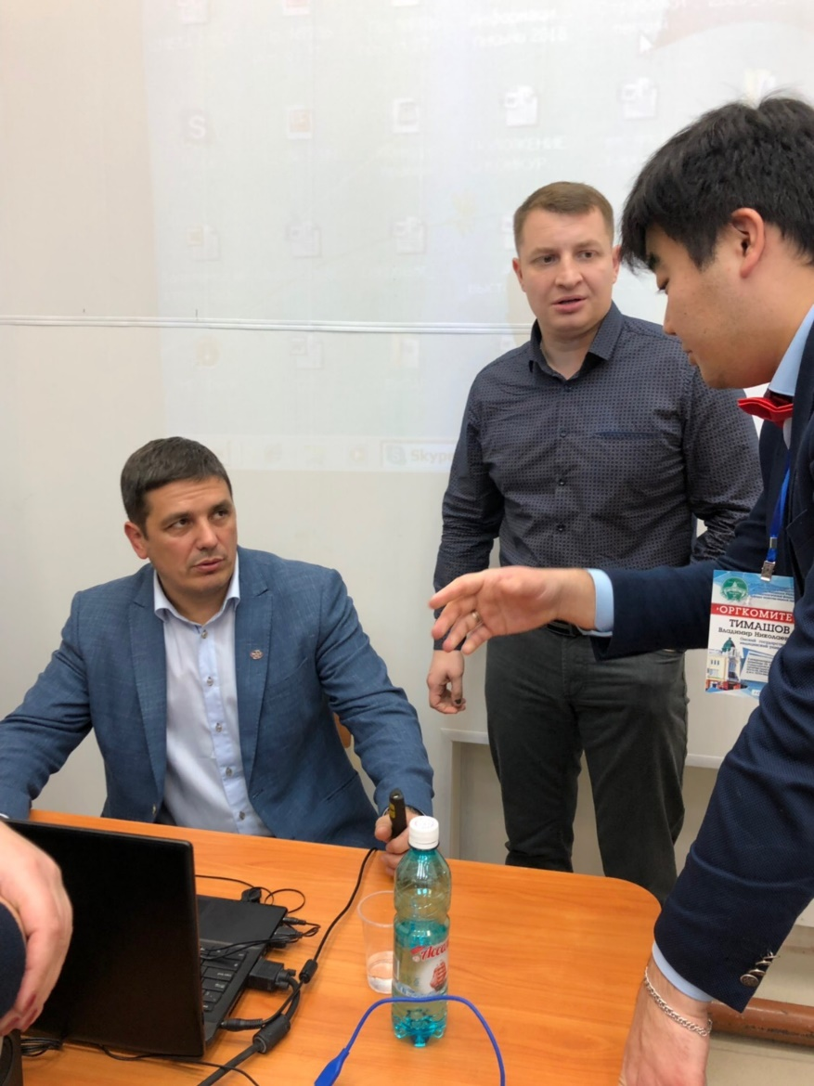
Семинар: «Базовые аспекты дентальной имплантации на основе швейцарской систему SIMPL SWISS»
Вопросы после семинара

Slide 11
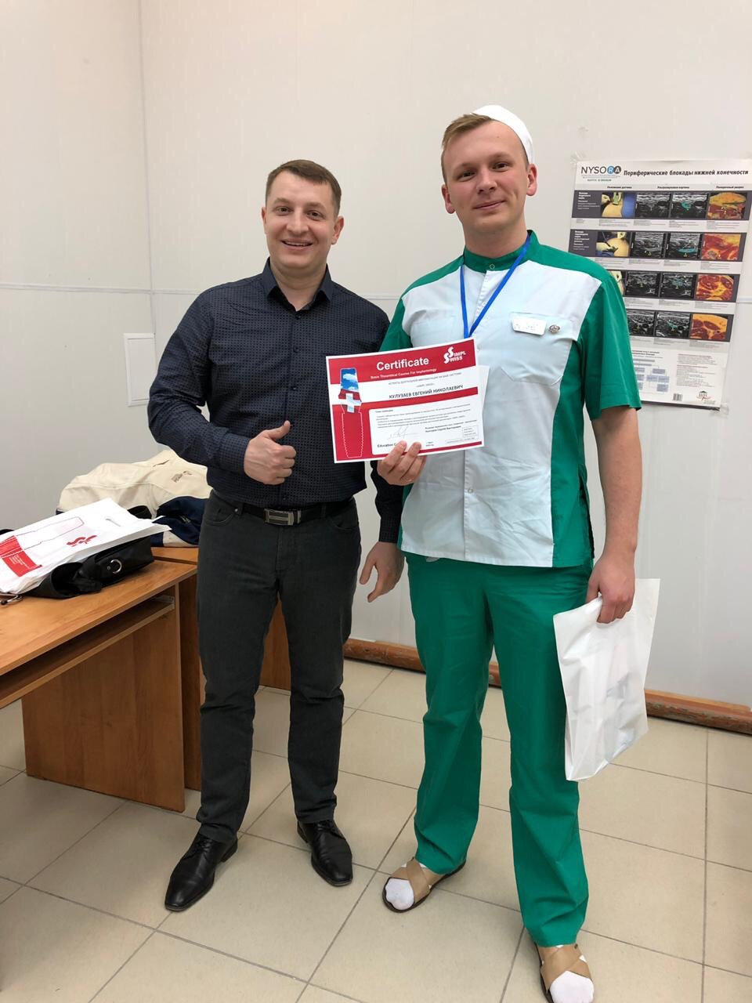
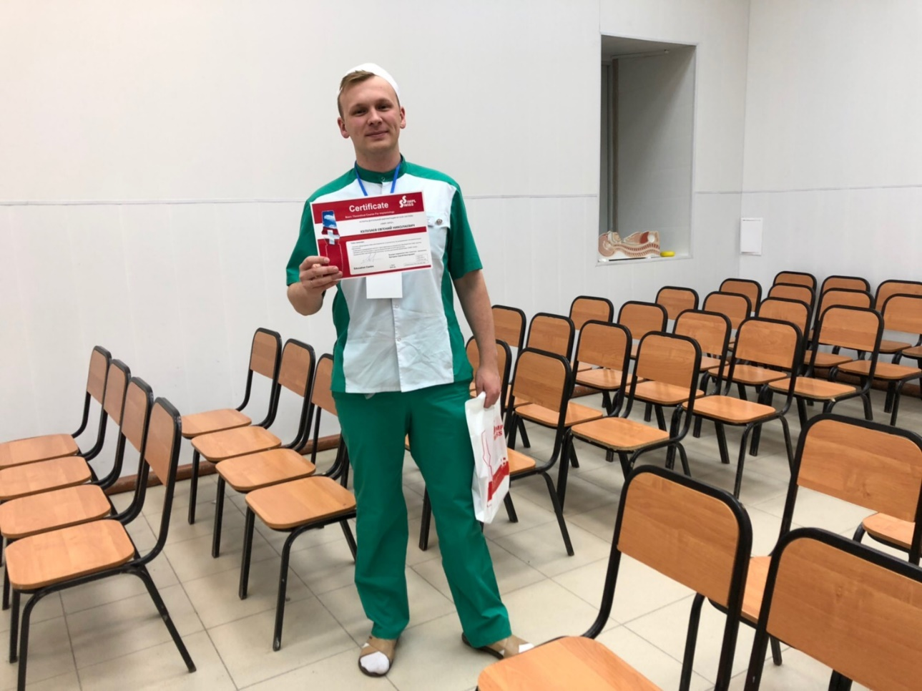
Получение сертефикатов

Slide 12
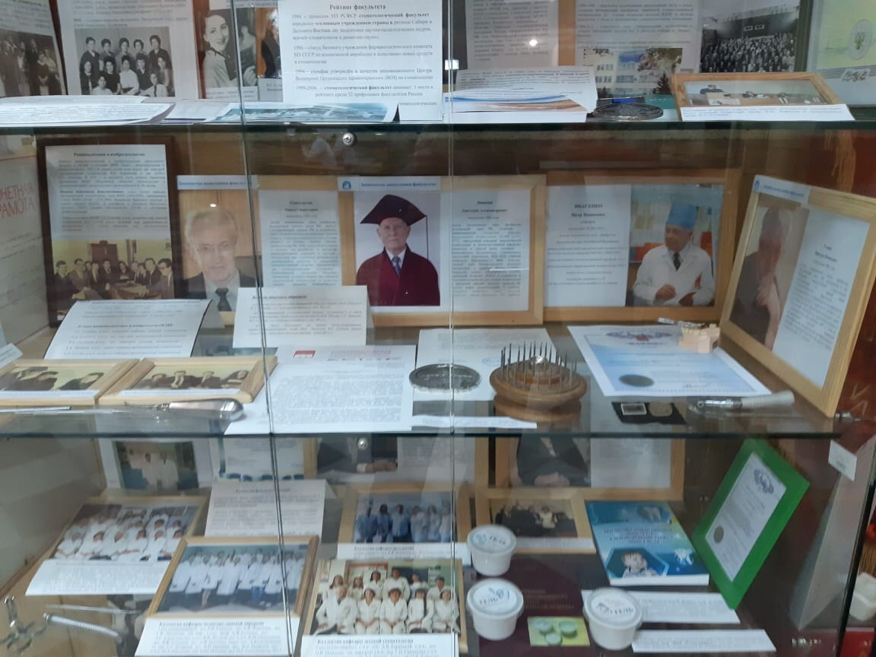
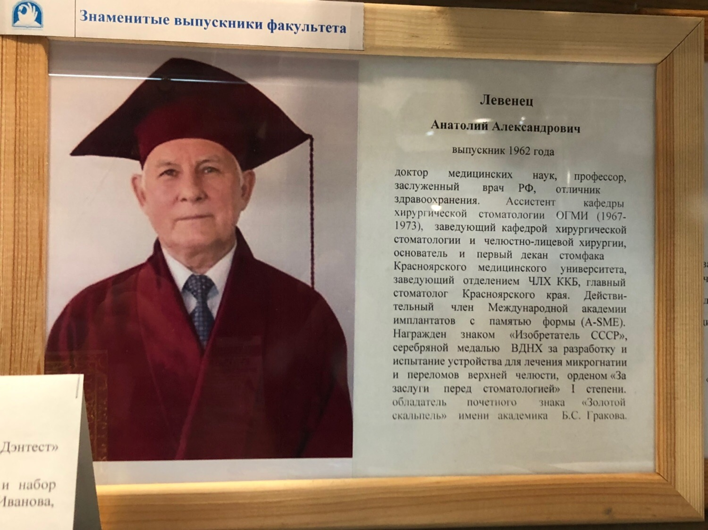
Музей ОмГМУ, уголок, посвященный выпускникам университета

Slide 13
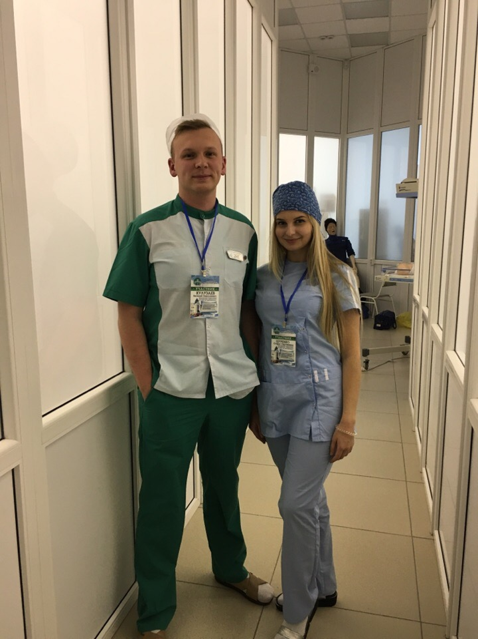
Конец первого дня олимпиады

Slide 14
Второй день олимпиады

Slide 15
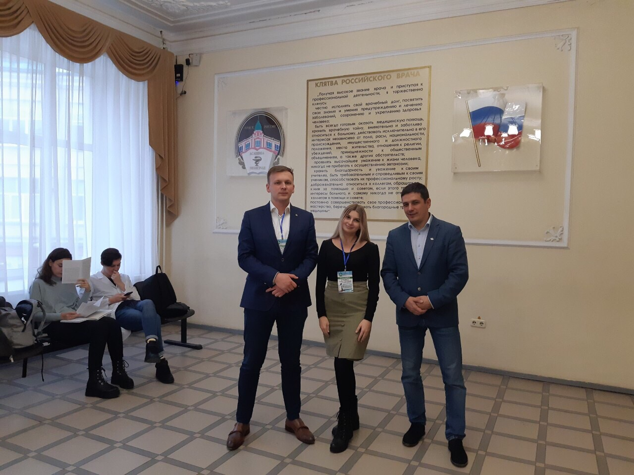
Второй день олимпиады

Slide 16
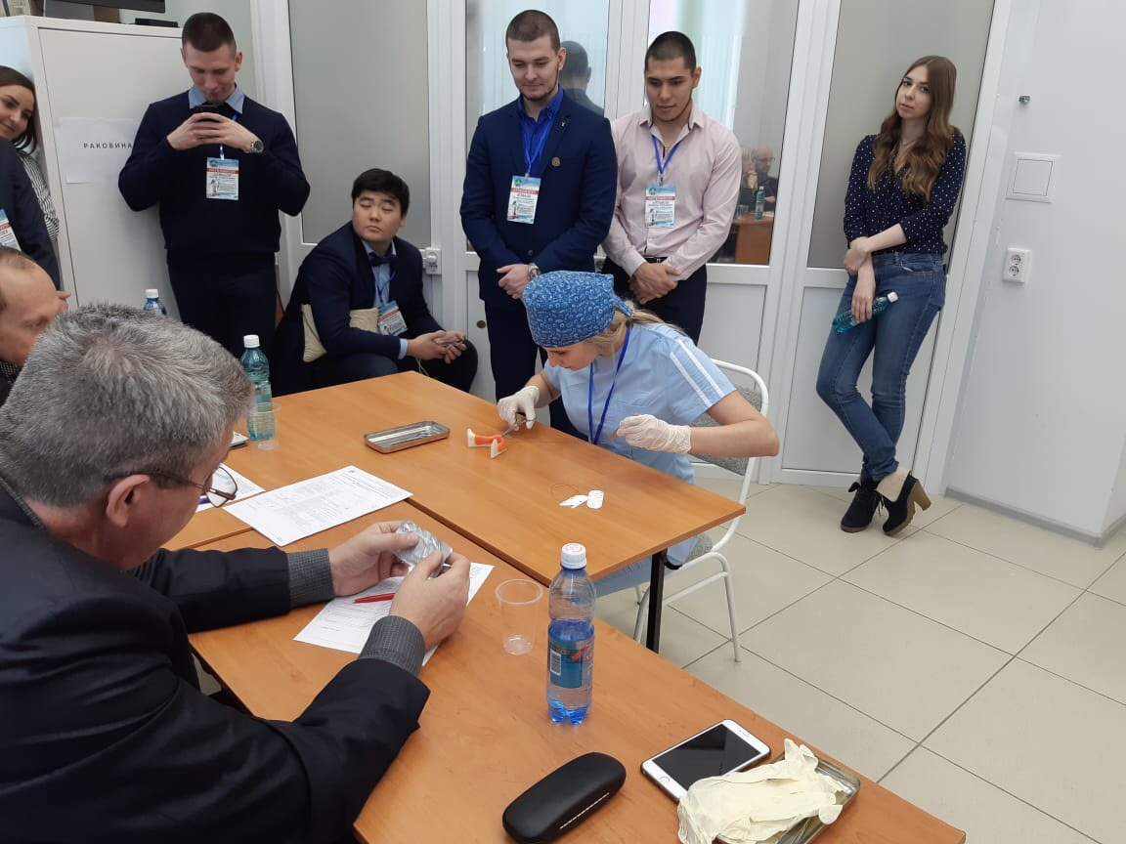
Третий и четвертый конкурсы: «УСТАНОВКА ИМПЛАНТАТА В ИСКУССТВЕННУЮ МОДЕЛЬ НИЖНЕЙ ЧЕЛЮСТИ» и «УШИВАНИЕ РАНЫ НА СИМУЛЯТОРЕ СЛИЗИСТОЙ ОБОЛОЧКИ ПОЛОСТИ РТА»

Slide 17
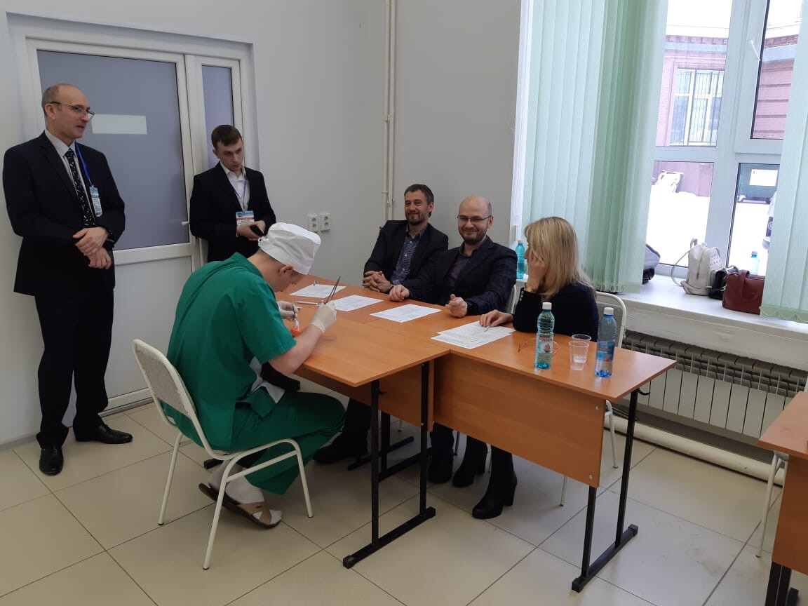
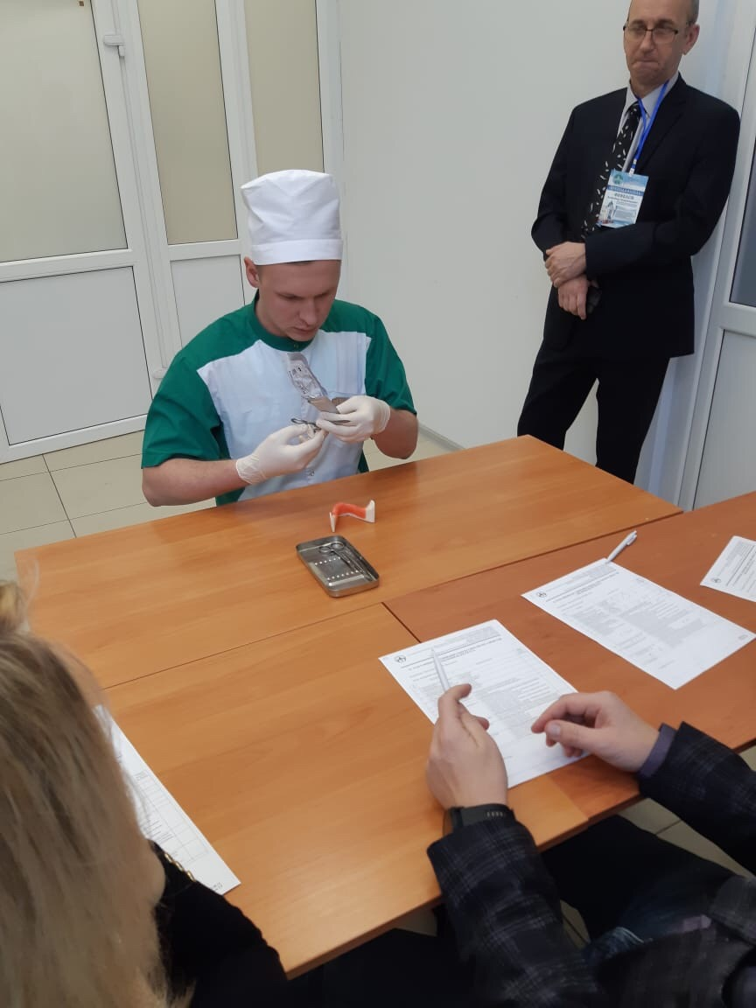
3-тур «Установка имплантатов в искусственную модель нижней челюсти», председатель доц. Кунгуров С.В. (г.Красноярск). 4-тур «Ушивание раны на симуляторе слизистой оболочки полости рта», председатель проф. Пылков А.И. (г.Кемерово).

Slide 18
5-тур «Викторина» (блиц-опрос по основным разделам хирургической стоматологии и челюстно-лицевой хирургии): 40 вопросов по хирургической стоматологии), председатель проф. Брагин А.В.

Slide 19
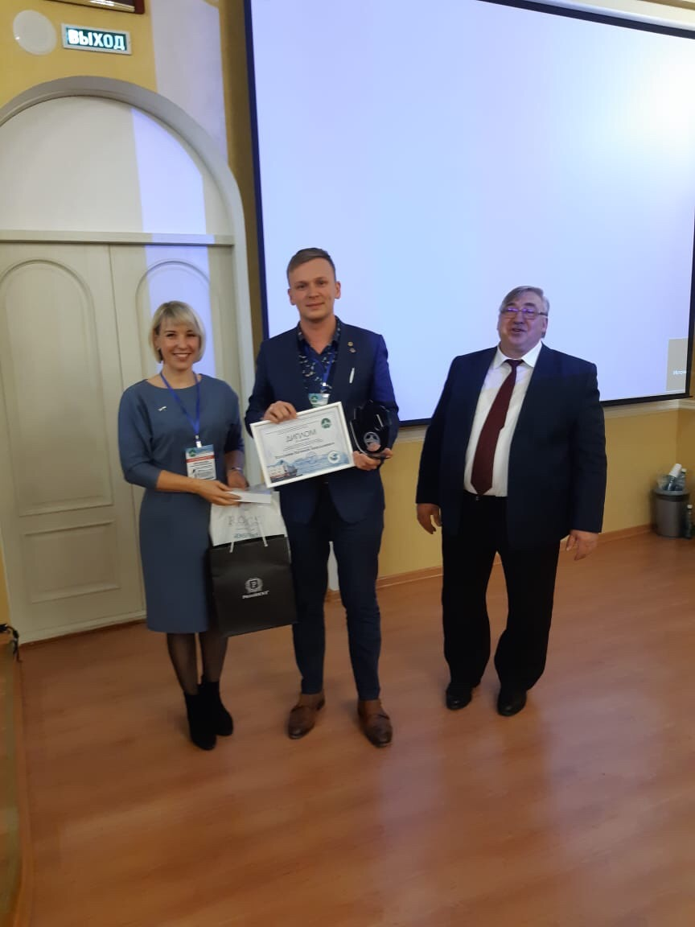
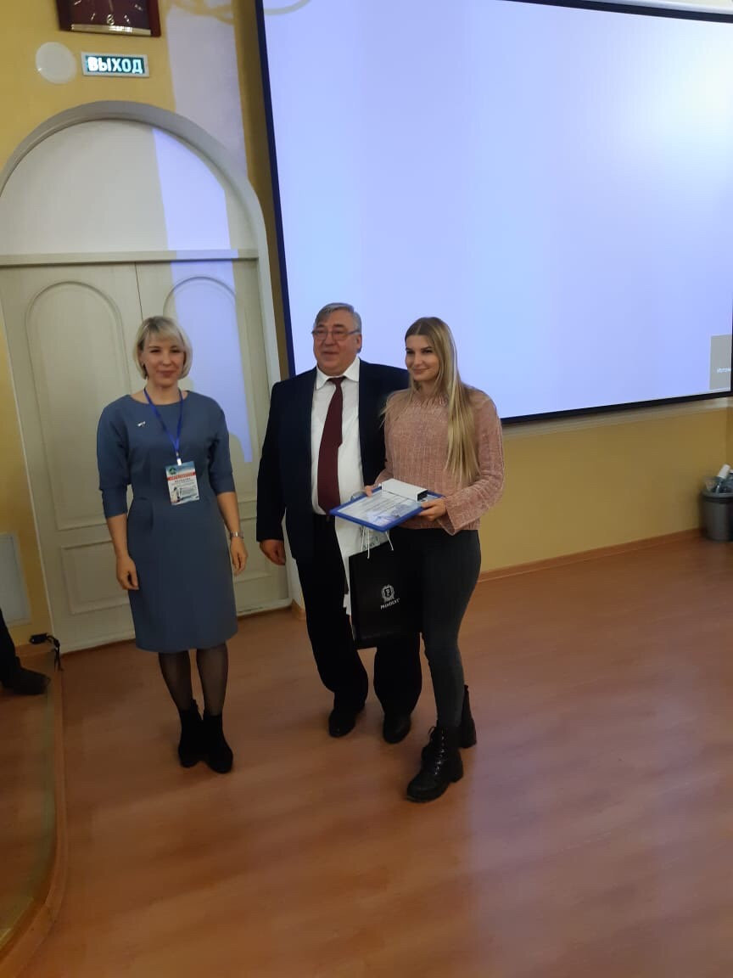
Награждение участников и победителей олимпиады

Slide 20
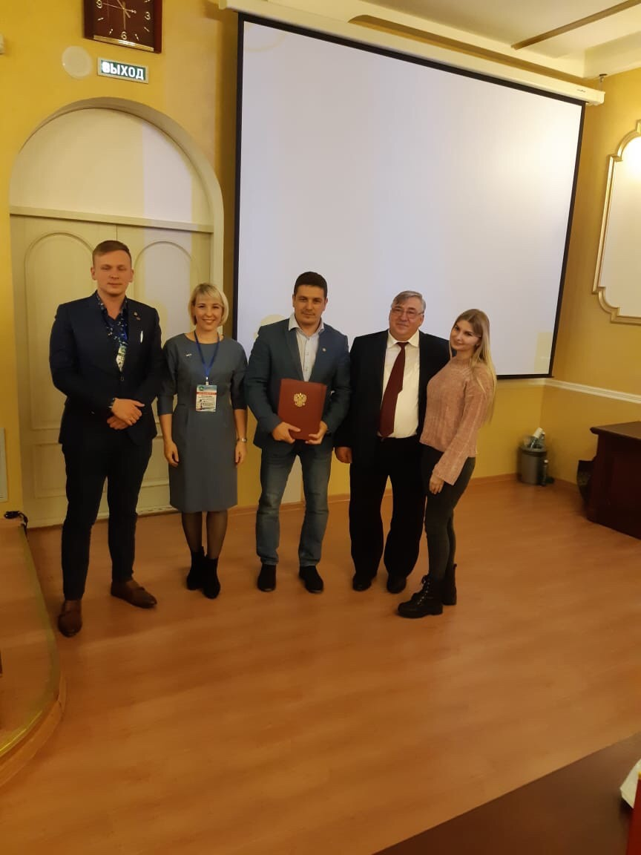
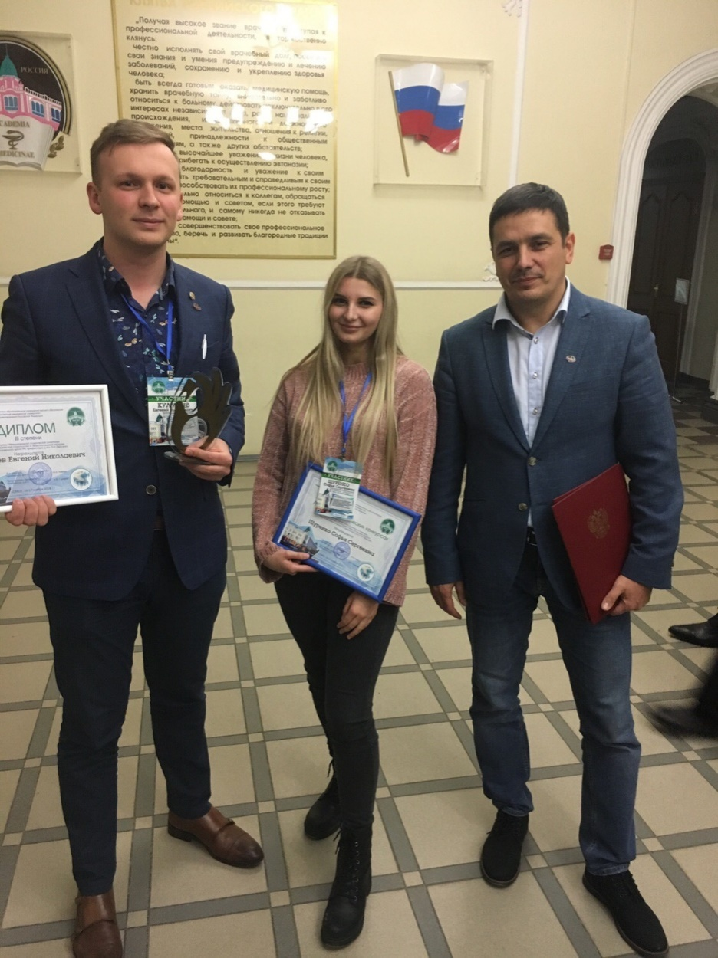
Награждение участников и победителей олимпиады

Slide 21
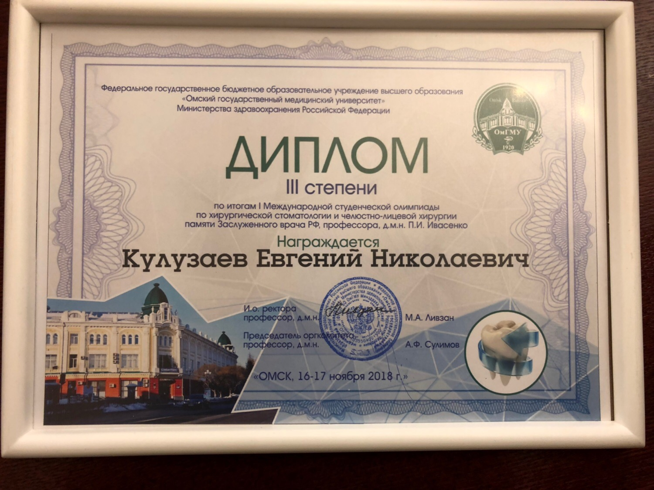
Награждение участников и победителей олимпиады

Slide 22
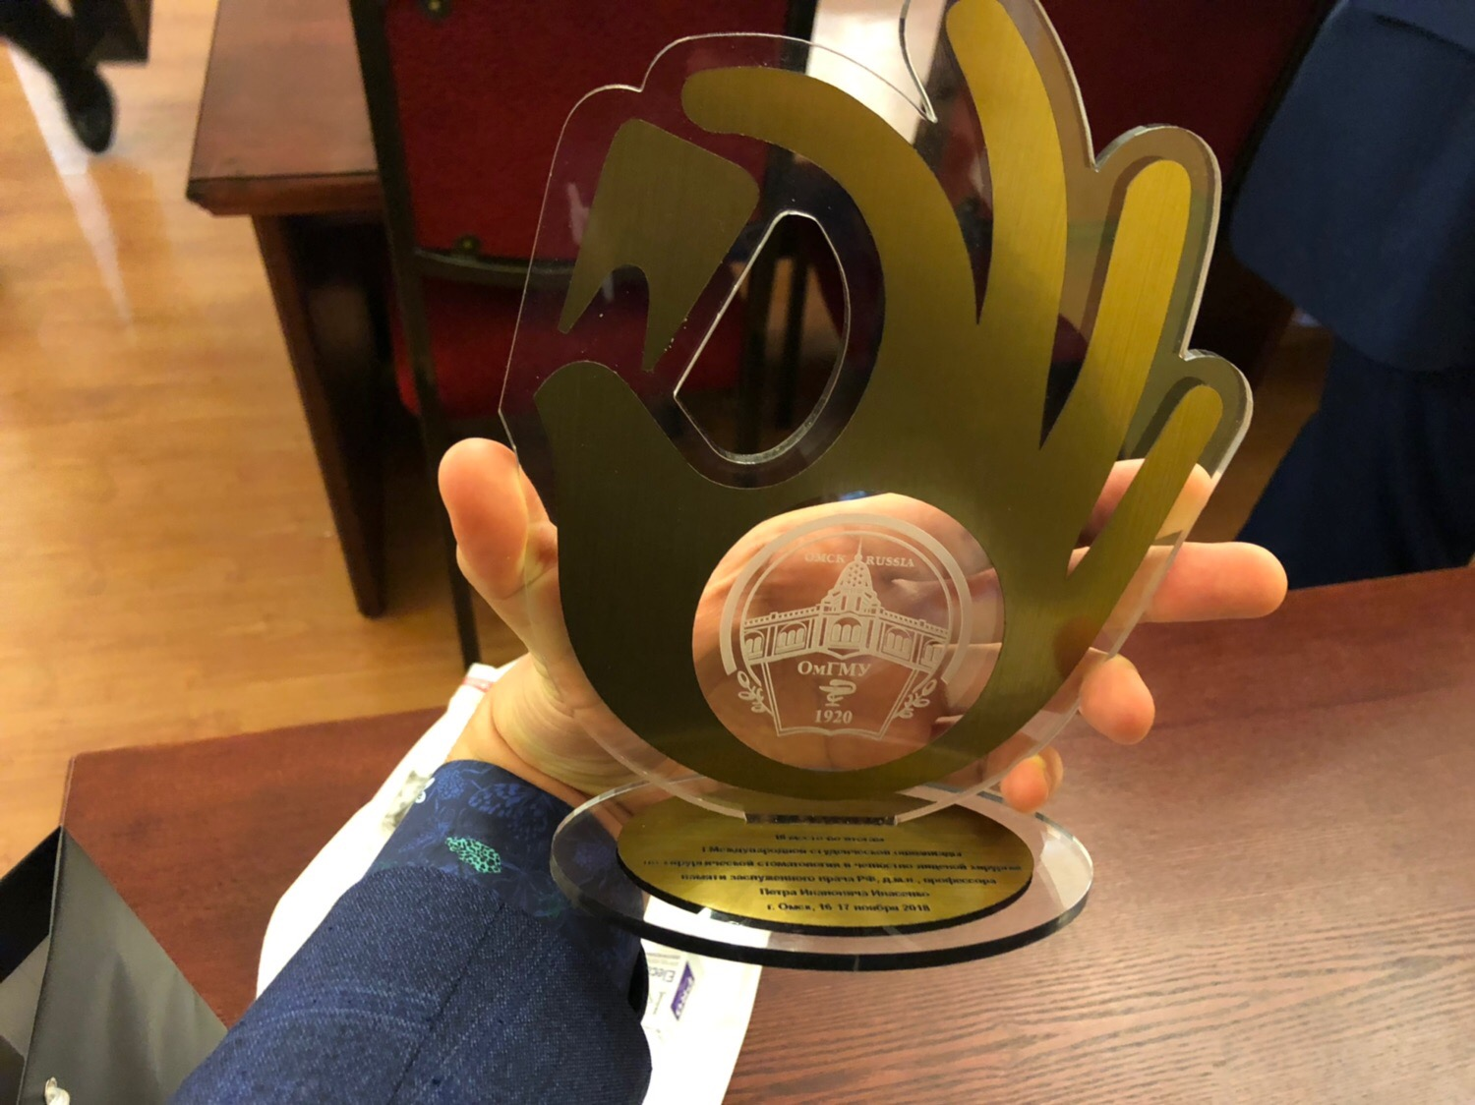
Награждение участников и победителей олимпиады

